Slide 1
এই স্লাইডটি সম্মানিত শিক্ষকবৃন্দের জন্য। তাই স্লাইডটি হাইড করে রাখা হয়েছে।
F5 চেপে উপস্থাপন শুরু করতে পারেন,
এতে হাইড স্লাইডগুলো দেখা যাবে না ।
এই পাঠটি শ্রেণিকক্ষে উপস্থাপনের সময় প্রয়োজনীয় নির্দেশনা প্রতিটি স্লাইডের নিচে অর্থাৎ Slide Note -এ সংযোজন করা হয়েছে। আশা করি সম্মানিত শিক্ষকগণ অনুগ্রহপূর্বক পাঠটি উপস্থাপনের পূর্বে উল্লেখিত Note দেখে নিবেন। এছাড়াও শিক্ষকগণ প্রয়োজনবোধে তার নিজস্ব কলাকৌশল প্রয়োগ করতে পারবেন।

Slide 2
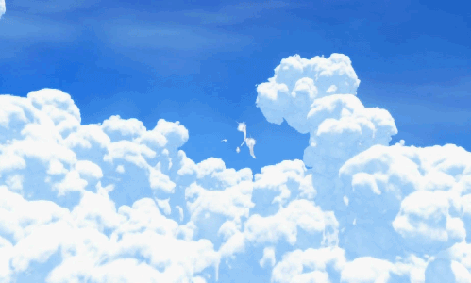


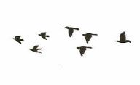








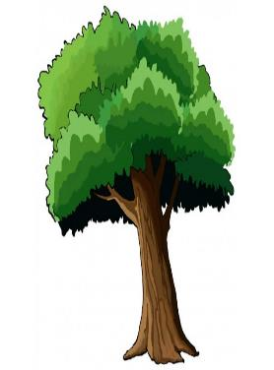


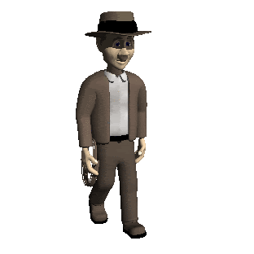




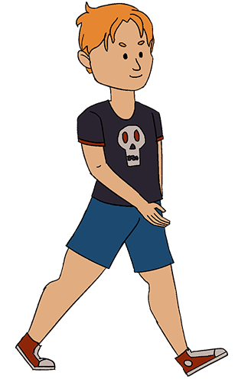




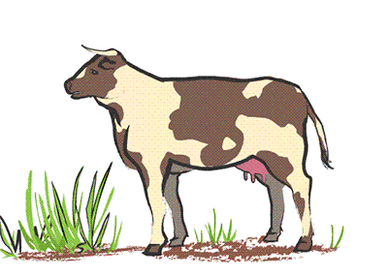







Slide 3
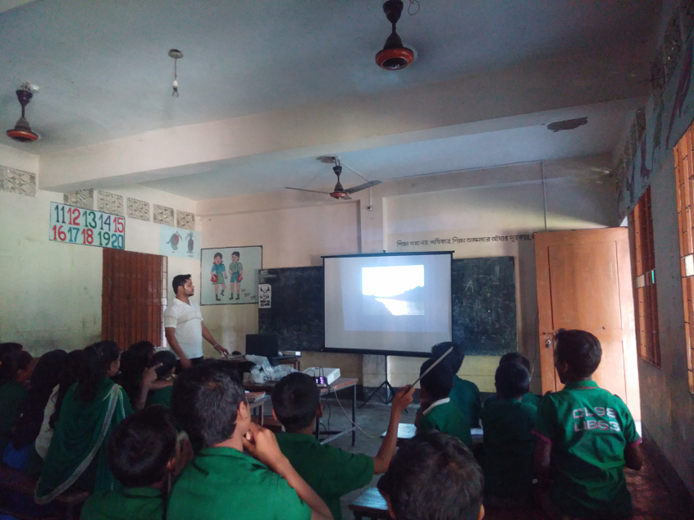
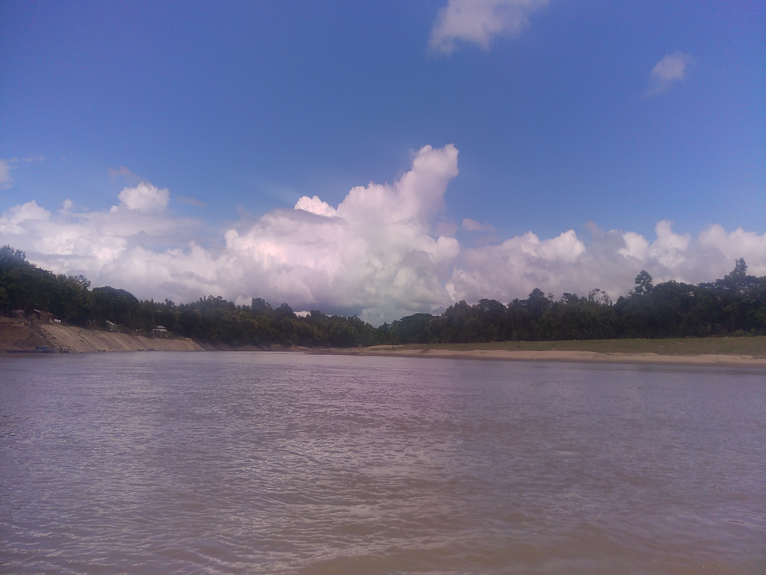
সবাইকে
আজকের মাল্টিমিডিয়া ক্লাসে
স্বাগতম
শুভেচ্ছা
Notes:
শিক্ষার্থীদের সাথে শুভেচ্ছা ও কৌশলাদি বিনিময় করে শ্রেণিকে পাঠ উপযোগী করা।

Slide 4
সোহেল পারভেজ (রানা)
সহকারি শিক্ষক
ধোপাছড়ি সরকারি প্রাথমিক বিদ্যালয়
চন্দনাইশ, চট্টগ্রাম।
Email : shopar13.ctg@gmail.com
Cell No. : 01816-085889
উপস্থাপনায় :

Slide 5
পাঠ পরিচিতি
শ্রেণি : তৃতীয়
বিষয় : প্রাথমিক বিজ্ঞান
অধ্যায় : দ্বিতীয়, পাঠ : জীব ও জড়
সময় : ৪০ মিনিট

Slide 6


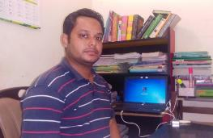
সোহেল পারভেজ (রানা)
সহকারি শিক্ষক, ধোপাছড়ি সপ্রাবি,
চন্দনাইশ, চট্টগ্রাম।
ই-মেইল : shopar13.ctg@gmail.com
মোবাইল নং : ০১৮১৬-০৮৫৮৮৯

Slide 7
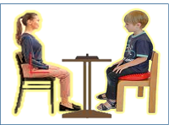
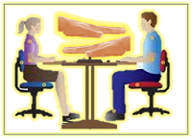
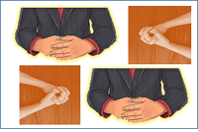
Scholar Position
CM_SP-01
CM_SP-02
CM_SP-03
Sit Straightly
Putting Hands on Knee
Sit Straightly
Putting Hands on Table
Sit Straightly
Grabbing Hands on Table
Notes:
এই স্কলার পজিশনটি শ্রেণিকক্ষ ব্যবস্থাপনার জন্য খুবই উপযোগি একটি পদ্ধতি, ১-২-৩ বললে উপর্যুক্ত ছবি মোতাবেক বসবে। এতে করে যেকোন নির্দেশনা দেয়ার আগে শিক্ষার্থীদের মনযোগ বৃদ্ধিসহ সম্পুর্ণ ক্লাস নিয়ন্ত্রণে চলে আসে ।

Slide 8
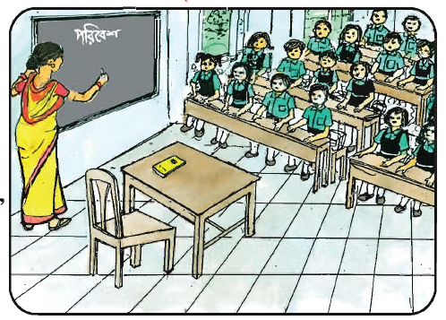
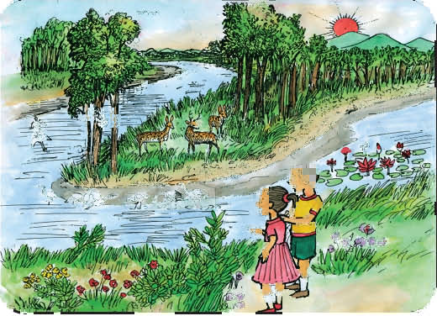
বই বন্ধ রেখে আমরা ছবিগুলো দেখি
Notes:
ছবিগুলো দেখিয়ে নিচের প্রশ্নের সাহয্যে পূর্বজ্ঞান যাচাই করা হবে।

Slide 9
নিচের প্রশ্নগুলোর উত্তর দাও
পরিবেশ কাকে বলে?
পরিবেশ কত প্রকার ও কি কি?
প্রত্যেক পরিবেশের ৩টি করে উদাহরণ দাও ।
গাছ, নদী, চেয়ার, বই, পাহাড়, কলম এদের দুই ভাগে লেখ ।
Notes:
পূর্বজ্ঞান যাচাইকরণ

Slide 10
চলো উত্তর মিলিয়ে নিই
আমাদের চারপাশে যা কিছু আছে যেমন-মা বাবা, ঘর-বাড়ি, নদী, গাছপালা, পানি , চাঁদ, সূর্য, আসবাবপত্র ইত্যাদি, নিয়ে পরিবেশ ।
পরিবিশ দুই প্রকার। যথা-
প্রাকৃতিক পরিবেশ ও
মানুষের তৈরি পরিবেশ।
নদী, সাগর, সূর্য এগুলো প্রাকৃতিক পরিবেশ। ঘর-বাড়ি, বিদ্যালয়, রাস্তাঘাট এগুলো মানুষের তৈরি পরিবেশের উপাদান।
গাছ, নদী ও পাহাড়,
চেয়ার,বই, কলম
Notes:
শিক্ষার্থীদের সাথে উত্তর মিলিয়ে নেয়া।

Slide 11
Scholar Position
CM_SP-01
CM_SP-02
CM_SP-03
Sit Straightly
Putting Hands on Knee
Sit Straightly
Putting Hands on Table
Sit Straightly
Grabbing Hands on Table
Notes:
এই স্কলার পজিশনটি শ্রেণিকক্ষ ব্যবস্থাপনার জন্য খুবই উপযোগি একটি পদ্ধতি, ১-২-৩ বললে উপর্যুক্ত ছবি মোতাবেক বসবে। এতে করে যেকোন নির্দেশনা দেয়ার আগে শিক্ষার্থীদের মনযোগ বৃদ্ধিসহ সম্পুর্ণ ক্লাস নিয়ন্ত্রণে চলে আসে ।

Slide 12
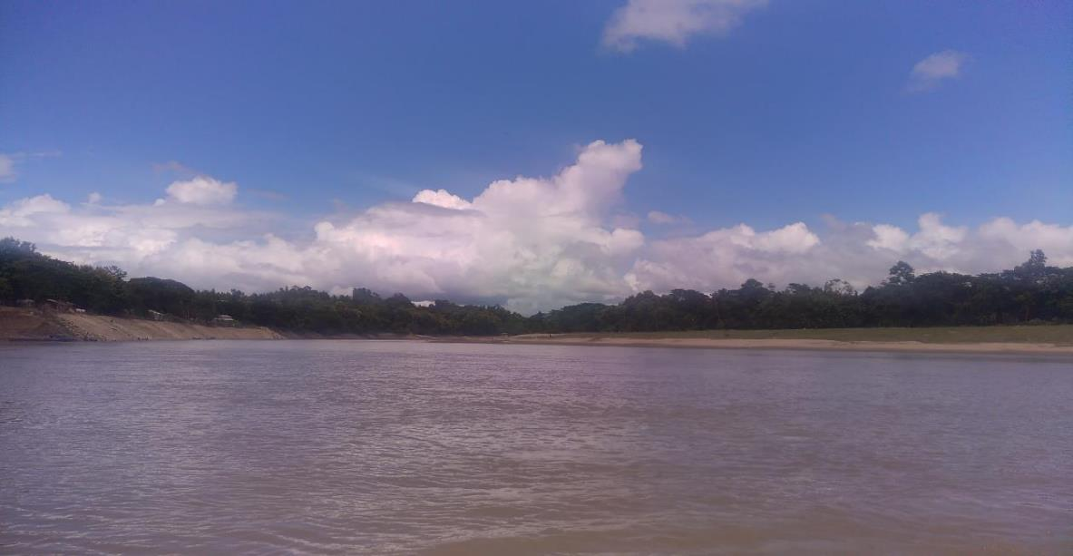
আজ আমরা জীব ও জড় সম্পর্কে জানব,
জীব কী, জড় কী? জীব ও জড়ের মধ্যে পার্থক্য কী কী ? আমরা কিছু কাজ করার মাধ্যমে প্রশ্নগুলো সমাধান করব।
জীব ও জড় কী ? এদের বৈশিষ্ট্য কী কী ?
এটিই আমাদের আজকের প্রশ্ন।
অধ্যায় : দ্বিতীয় , পাঠ : জীব ও জড়
বিশেষ পাঠ : জীব ও জড় , পৃষ্ঠা : ৬ ও ৭
Notes:
আজকের পাঠের মূল বিষয়বস্তু ঊল্লেখ করে নির্দিষ্ট প্রশ্ন চিহ্নিত করা ।

Slide 13
শিখনফল
২.১.১ নিকট পরিবেশের পর্যবেক্ষনের মাধ্যমে জীব ও জড়ের তালিকা তরি করতে পারবে।
২.১.২ জীব ও জড়বস্তুর বৈশিষ্ট্য লিখতে পারবে।
২.১.৩ জীব ও জড়ের পার্থক্য উল্লেখ করতে পারবে।
Notes:
এই পাঠ শেষে শিক্ষার্থীরা কী কী শিখবে তা বলা ।

Slide 14
Scholar Position
CM_SP-01
CM_SP-02
CM_SP-03
Sit Straightly
Putting Hands on Knee
Sit Straightly
Putting Hands on Table
Sit Straightly
Grabbing Hands on Table
Notes:
এই স্কলার পজিশনটি শ্রেণিকক্ষ ব্যবস্থাপনার জন্য খুবই উপযোগি একটি পদ্ধতি, ১-২-৩ বললে উপর্যুক্ত ছবি মোতাবেক বসবে। এতে করে যেকোন নির্দেশনা দেয়ার আগে শিক্ষার্থীদের মনযোগ বৃদ্ধিসহ সম্পুর্ণ ক্লাস নিয়ন্ত্রণে চলে আসে ।

Slide 15
ছকটি প্রত্যেকে নিজের খাতায় আঁক ও নিচের কাজগুলোর সাহায্যে ছকটি পূরণ কর :
Notes:
ছকটি শিক্ষক নিজে বোর্ডে আঁকবেন ও শিক্ষার্থীদের আঁকতে বলবেন।

Slide 16
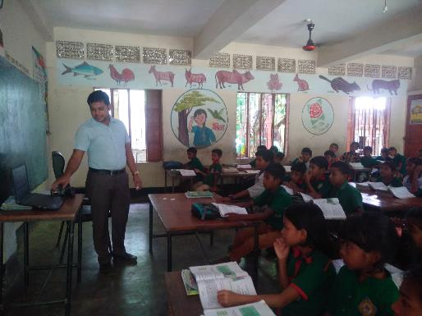
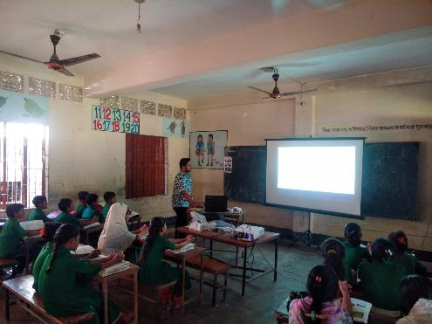
তোমার শ্রেণিকক্ষের ভিতরের জীব ও জড়বস্তু সনাক্ত করে তোমাদের ছকে লেখ
Notes:
উপর্যুক্ত ছকটি পূরণ করার জন্য শ্রেণিকক্ষের জিনিসগুলো দেখে জীব ও জড়বস্তু সনাক্ত করবে

Slide 17
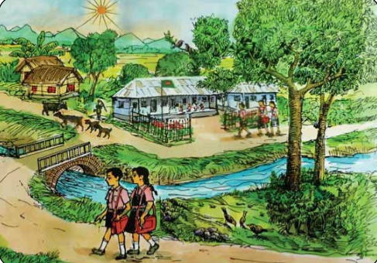
Notes:
এই পর্যায়ে শিক্ষক শিক্ষার্থীদের শ্রেণিকক্ষের বাইয়রে নিয়ে পর্যবেক্ষণ করে ছকটিতে লিখতে বলবেন

Slide 18
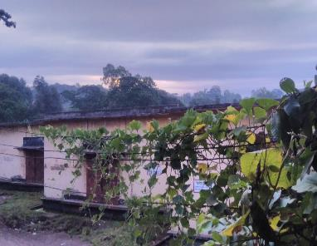
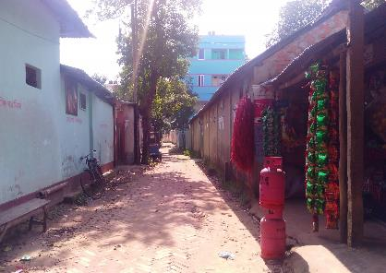
তোমার শ্রেণিকক্ষের বাইরে গিয়ে জীব ও জড়বস্তু সনাক্ত করে তোমাদের ছকে লেখ
Notes:
এই পর্যায়ে শিক্ষক শিক্ষার্থীদের শ্রেণিকক্ষের বাইয়রে নিয়ে পর্যবেক্ষণ করে ছকটিতে লিখতে বলবেন

Slide 19
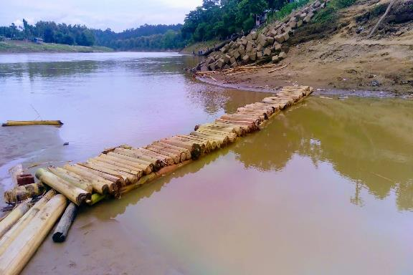
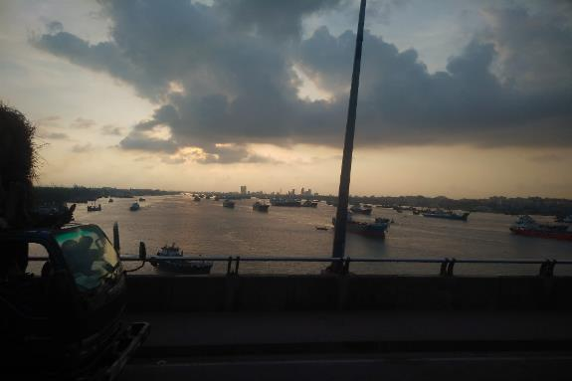
তোমার শ্রেণিকক্ষের বাইরে গিয়ে জীব ও জড়বস্তু সনাক্ত করে তোমাদের ছকে লেখ
Notes:
এই পর্যায়ে শিক্ষক শিক্ষার্থীদের শ্রেণিকক্ষের বাইয়রে নিয়ে পর্যবেক্ষণ করে ছকটিতে লিখতে বলবেন

Slide 20
Scholar Position
CM_SP-01
CM_SP-02
CM_SP-03
Sit Straightly
Putting Hands on Knee
Sit Straightly
Putting Hands on Table
Sit Straightly
Grabbing Hands on Table
Notes:
এই স্কলার পজিশনটি শ্রেণিকক্ষ ব্যবস্থাপনার জন্য খুবই উপযোগি একটি পদ্ধতি, ১-২-৩ বললে উপর্যুক্ত ছবি মোতাবেক বসবে। এতে করে যেকোন নির্দেশনা দেয়ার আগে শিক্ষার্থীদের মনযোগ বৃদ্ধিসহ সম্পুর্ণ ক্লাস নিয়ন্ত্রণে চলে আসে ।

Slide 21
উপরের কাজগুলোর সাহায্যে ছকটি পূরণ করি এবং দু’দলে ভাগ হয়ে সহপাঠীদের সাথে ছকটির লেখা নিয়ে আলোচনা করি :
ছাত্র-শিক্ষক
ফ্যান
গরু
ল্যাপটপ
গাছ-পালা
জাহাজ
পাখি
বিদ্যালয়
পোকা-মাকড়
নৌকা
মাছ
প্রজেক্টর
Notes:
শিক্ষার্থীদেরকে দলে ভাগ হয়ে প্রত্যেকের পূরণ করা ছকটি নিয়ে আলোচনা করতে বলা এবং তাদের শায্য করা, সবশেষে তাদের মতামতের ভিত্তিতে বোর্ডে আঁকা ছকটি শিক্ষক পূরণ করবেন ।

Slide 22
ছকটি প্রত্যেকে নিজের খাতায় আঁক ও নিচের কাজগুলোর সাহায্যে জীব ও জড়ের তুলনা করে ছকটি পূরণ কর :
Notes:
ছকটি শিক্ষক নিজে বোর্ডে আঁকবেন ও শিক্ষার্থীদের আঁকতে বলবেন।

Slide 23
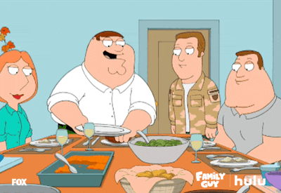
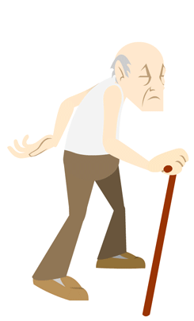

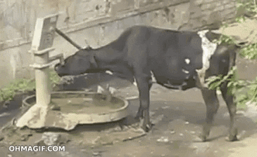
চল আমরা নিচের ছবিগুলো ভালভাবে লক্ষ করি
জীব বৃদ্ধি পায়
জীব খাদ্য খায়
জীব নিজের মত জীবের জন্ম দেয়
জীবের পানির প্রয়োজন
Notes:
পর্যায়ক্রমে ছবিগুলো শিক্ষক দেখাবেন সংক্ষিপ্তভাবে আলোচনা করবেন।

Slide 24
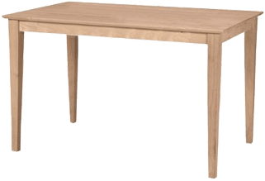
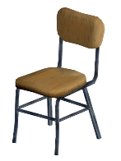



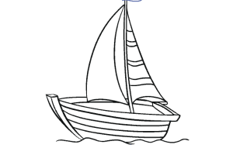
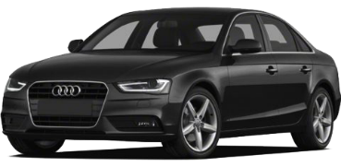
চল আমরা নিচের আরও কিছু ছবি ভালভাবে লক্ষ করি
টেবিল
চেয়ার
কলম
বই
নৌকা
গাড়ি
এরা কেউ চলা ফেরা করতে পারে না। খাদ্য গ্রহণ করতে পারে না, পানি পান করে না, বায়ু ত্যাগ ও গ্রহণ করতে পারে না ইত্যাদি।
Notes:
পর্যায়ক্রমে ছবিগুলো শিক্ষক দেখাবেন সংক্ষিপ্তভাবে আলোচনা করবেন।

Slide 25
উপরের কাজগুলোর সাহায্যে ছকটি পূরণ করি এবং দু’দলে ভাগ হয়ে সহপাঠীদের সাথে ছকটির লেখা নিয়ে আলোচনা করি :
নড়া-চড়া করতে পারে
নড়া-চড়া করতে পারে না
খাবার খায়
খাবার খায় না
নিজের মত জীব তৈরি করতে পারে
নিজের মত অন্য বস্তু তৈরি করতে পারে না
Notes:
শিক্ষার্থীদেরকে দলে ভাগ হয়ে প্রত্যেকের পূরণ করা ছকটি নিয়ে আলোচনা করতে বলা এবং তাদের শায্য করা, সবশেষে তাদের মতামতের ভিত্তিতে বোর্ডে আঁকা ছকটি শিক্ষক পূরণ করবেন ।

Slide 26

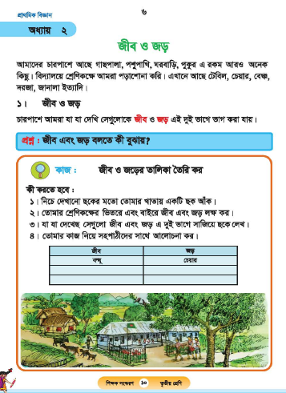
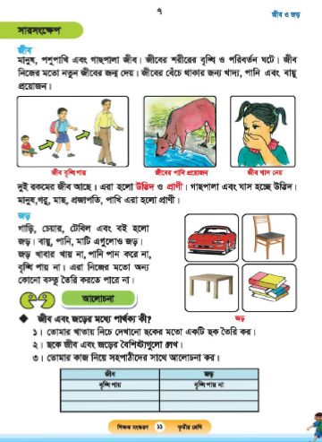
উপর্যুক্ত আলোচনা থকে আজকে আমরা যা যা শিখলাম তা প্রত্যকে নিজের খাতায় সার-সংক্ষেপ করি
Notes:
এই পর্যায়ে শিক্ষক পাঠ্যপুস্তকের নির্ধারিত অংশ পড়তে বলবেন ও খাতায় আজকের পাঠের সারসংক্ষেপ করতে বলবেন।

Slide 27
আমরা যা যা শিখলাম
আমাদের চারপাশে যা আছে তা জীব ও জড় দুই ভাগে বিভক্ত ।
মানুষ, গাছপালা, পাখি, গরু-ছাগল, হাঁস-মুরগী ইত্যাদি জীব ।
ল্যাপটপ, কলম, টিভি , বৈদ্যুতিক পাখা ও বাতি, নৌকা, গাড়ি ইত্যাদি জড়বস্তু ।
জীব খাদ্য গ্রহণ করে, বৃদ্ধি পায়, নড়াচড়া করতে পারে, নিজের মত অন্য জীব তৈরি করতে পারে।
জড়বস্তু খাদ্য গ্রহণ করে না, বৃদ্ধি পায় না, নড়াচড়া করতে পারে না, নিজের মত অন্য কোন বস্তু তৈরি করতে পারে না।
Notes:
পাঠ শেষে যা যা শিখল তা শিক্কারথীর আলোচনার ভিত্তিতে শিক্ষক যাচাই করবেন ।

Slide 28
বাম পাশের শব্দের সাথে ডান পাশের বাক্যাংশ মিলাও
বাম পাশের বাক্যাংশ
ডান পাশের বাক্যাংশ
জীব দুই প্রকার
জীব নিজে
গাছ উদ্ভিদ কিন্তু
খাট, দরজা, লাইট
জীবের বেঁচে থাকতে হলে
গাছের তৈরি আসবাবপত্র জড়বস্তু
খাদ্য, পানি ও অক্সিজেনের দরকার হয়
শরীরের তাপমাত্রা মাপা
অন্য জীবের জন্ম দিতে পারে
উদ্ভিদ ও প্রানী
দেহের হৃদস্পন্দন দেখার জন্য
এগুলো সব জড়বস্তু
উত্তর : ১+v; ২+iv; ৩+i; ৪+vii; ৫+ii
Notes:
শ্রেণিকক্ষে পাঠ মূল্যায়নের জন্যডানপাশ ও বামপাশ মিলকরণ কাজটি করব এবং করা শেষে উত্তর মিলিয়ে নিবে

Slide 29
নিচের প্রশ্নগুলোর উত্তর লিখ :
১। জড় কাকে বলে ? ১
২। কারা অক্সিজেন গ্রহণ ও কার্বন-ডাই-অক্সাইড ত্যাগ করে? ১
৩। জীব ও জড়ের দুটি পার্থক্য লিখ ? ৪
Notes:
শ্রেণির পাঠ মূল্যায়নের জন্য প্রশ্নগুলোর উত্তর শিক্ষার্থীরা খাতায় লিখবে।

Slide 30
নিচের শব্দগুলোর সাহায্যে শূন্যস্থান পূরণ কর :
বৃদ্ধি
জীব
দুই
জড়বস্তু
খাদ্য
১। জীবের বেঁচে থাকার জন্য ……… প্রয়োজন ।
2। পাঠ্যবই …….. পায় না।
৩। জীব …..…ধরণের ।
৪। উদ্ভিদ একপ্রকার ……… ।
৫। বাসায় ব্যবহৃত টিভি এক প্রকার ……… ।
Notes:
পাঠ মূল্যায়নের অংশ হিসেবে শিক্ষার্থীরা শূণ্যস্থান পূরণ কাজটি করবে ।

Slide 31
Scholar Position
CM_SP-01
CM_SP-02
CM_SP-03
Sit Straightly
Putting Hands on Knee
Sit Straightly
Putting Hands on Table
Sit Straightly
Grabbing Hands on Table
Notes:
এই স্কলার পজিশনটি শ্রেণিকক্ষ ব্যবস্থাপনার জন্য খুবই উপযোগি একটি পদ্ধতি, ১-২-৩ বললে উপর্যুক্ত ছবি মোতাবেক বসবে। এতে করে যেকোন নির্দেশনা দেয়ার আগে শিক্ষার্থীদের মনযোগ বৃদ্ধিসহ সম্পুর্ণ ক্লাস নিয়ন্ত্রণে চলে আসে ।

Slide 32

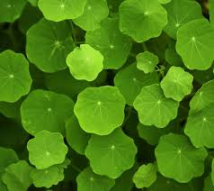
বাড়ির কাজ
আমদের চারপাশে যা আছে তা কয় ভাগে বিভক্ত ? এগুলো কী কী?
জীবকে কয় ভাগ ভাগ করা যায় ? এগুলো কী কী লেখ।
তোমার এলাকায় দেখা যায় এমন ৫টি জড় ও জীব বস্তুর তালিকা তৈরি কর ।
জীব ও জড়বস্তুর তিনটি করে বৈশিষ্ট্য লেখ।
একটি আমগাছ ও একটি চেয়ারের মধ্যে কোনটি জীব আর কোনটি জড়? কোনটি কেন, তা তিনটি বাক্যে লিখ।
Notes:
সর্বশষে উপ্ররযুক্ত প্রশ্নগুলোর মাধ্যমে বাড়িড় কাজ দিয়ে শ্রেণি কারর্যক্রম শেষ করবেন।

Slide 33


ধন্যবাদ
Notes:
সকলকে ধন্যবাদ জানিয়ে পরিসমাপ্তি ঘোষনা করবেন ।

Slide 34
কৃতজ্ঞতা স্বীকার
কনটেন্টটি শিক্ষক বাতায়নের মডেল কনটেন্ট ডেভেলপার ও নতুন বন্ধুদের জন্য উৎসর্গ করছি, যারা প্রতিনিয়ত আমাকে কনটেন্ট তৈরিতে
উৎসাহিত করেছেন ,করছেন এবং সাথে সাথে শ্রদ্ধেয় প্যাডাগজি, রেটার স্যারগণ ও
a2i , ICT4E ,পটিয়া পিটিয়াই ইনস্ট্রাক্টর মহোদয়গণকে।

